Slide 2
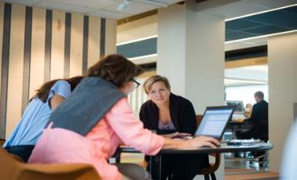
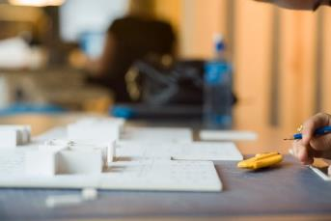
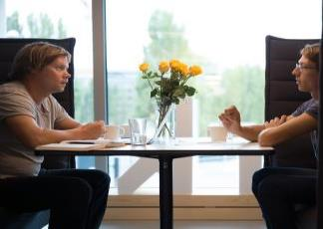
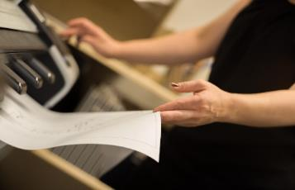

Verneombudets dag, 28. mars 2019
DEN OPTIMALE INNE-ARBEIDSPLASS
Interiørarkitekt MNIL Elisabeth Trømborg IARK as

Slide 3
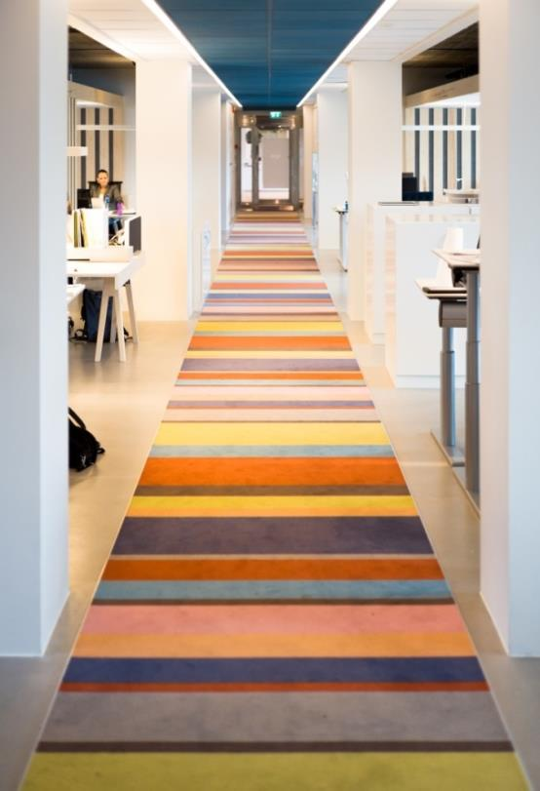


IARK
IARK as ble etablert i 2011 av en gruppe av Norges mest erfarne interiørarkitekter.
IARK består av 32 dyktige interiørarkitekter, bevisst sammensatt med variert kompetanse.
IARK er Norges fremste på arbeidsplassutvikling. Vårt spesialområde er tidligfase analyse i utvikling av prosjekter
IARK har erfaring med flere av de mest vellykkede endrings og flytteprosesser i Norge.
IARK jobber innenfor interiør og møbeldesign med nybygg, rehabilitering og bevaringsverdige bygg.
IARK har spesiell kompetanse på universell utforming.
IARK er miljøfyrtårnsertifisert. Vi er medlem av NGBS og har ansatte med BREEAM Nor AP utdannelse. Våre ansatte kurses i bærekraftig prosjektering.

Slide 4

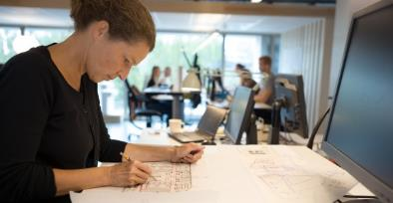
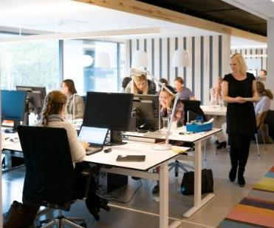
KOMPETANSE OG METODIKK
IARK bidrar til innovasjon og nytenking,
IARK har positiv erfaring fra samarbeid med flere ledende arkitekter både nasjonalt og internasjonalt.
IARK har lang erfaring i samarbeid med så vel eiendomsutviklere og byggherrer som markedsrådgivere og meglere i utviklings- og innsalgsprosesser.
IARK bidrar best ved å komme tidlig inn i prosjektene der vi kan bidra med analyser både av byggets potensiale og brukers fremtidige behov
IARK jobber analytisk med de grunnleggende elementene i planløsningen som kommunikasjon, utsyn og siktlinjer for å oppnå effektive og fleksible løsninger.
IARK benytter Archicad og Microstation i 2D og 3D som er kompatible med øvrige 3D applikasjoner.

Slide 5

Den optimale inne-arbeidsplass

Slide 6
Den optimale inne-arbeidsplass
Historikk
Trender
Metode
Eksempler

Slide 7
Den optimale inne-arbeidsplass
Hierarki
Cellekontor
Fast telefon
Fast PC

Slide 8
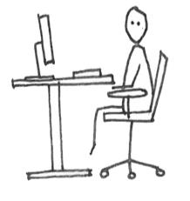
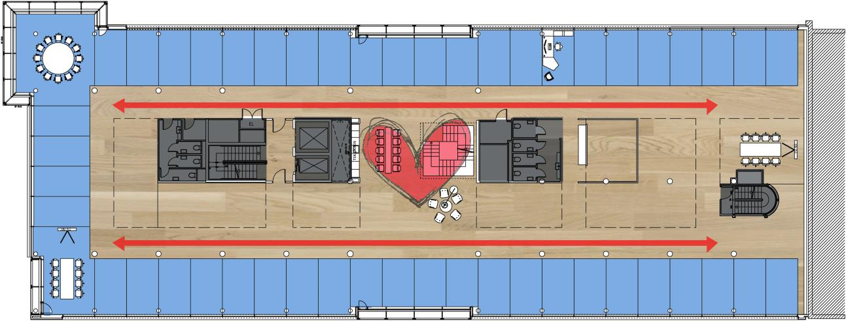
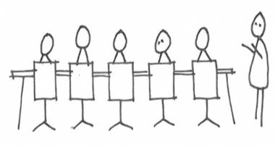
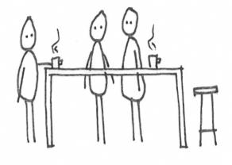
KONTOR
48 cellekontorer
Ingen fleksibilitet
Lite samhandling

Slide 9
Den optimale inne-arbeidsplass
Tendenser
Åpne løsninger
Fast plass
Nok støtterom?
Lav samtidighet
Bærbar teknologi
Egen kantine

Slide 10
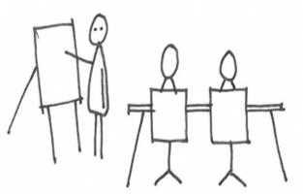
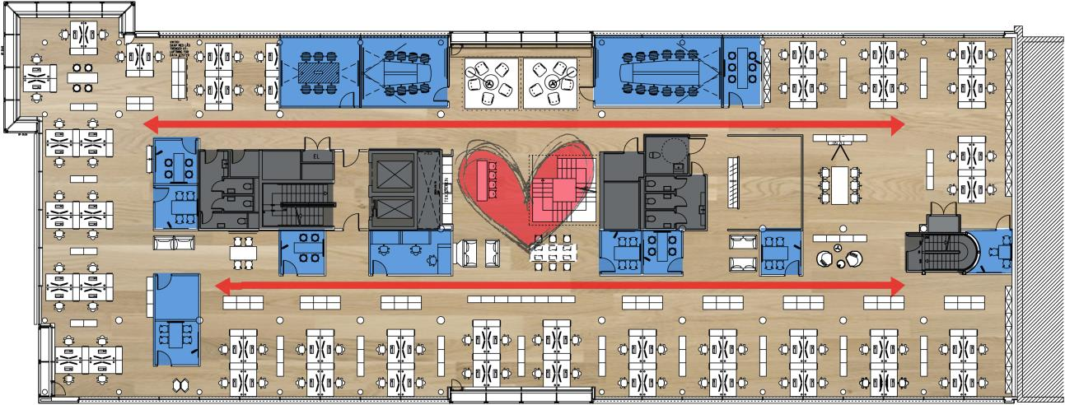

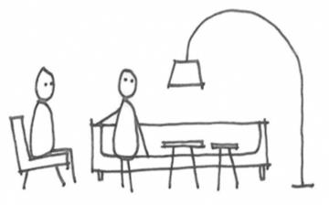
ÅPEN LØSNING
84 like arbeidsplasser
Effektiv løsning
God samhandling

Slide 11
Den optimale inne-arbeidsplass
Kartlegging
Analyser
Gåturer
Samtidighet
Aktiviteter
Samhandling
Alene arbeid
Konsentrasjon
Støtterom
Arenaer
Teknologi
Bærekraft
Delingsøkonomi

Slide 12
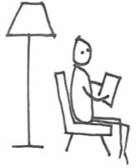
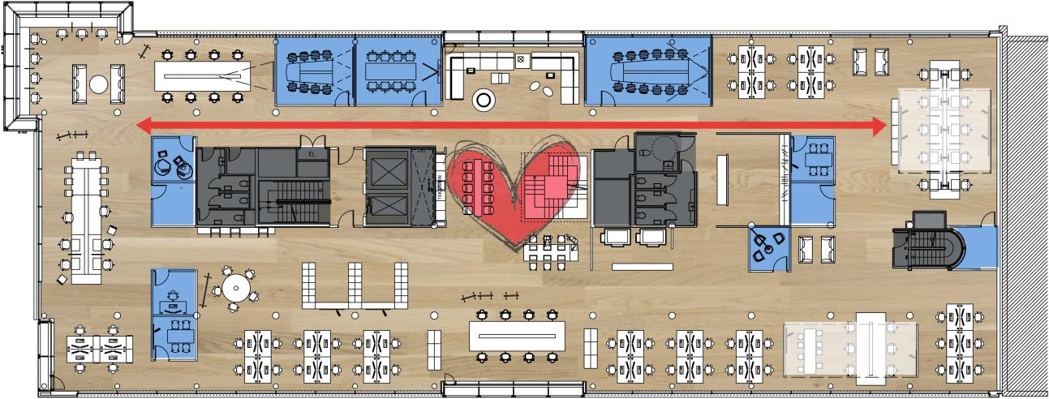
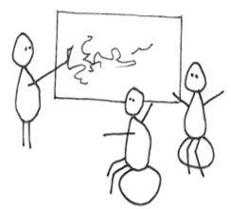
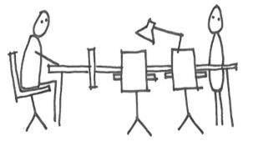
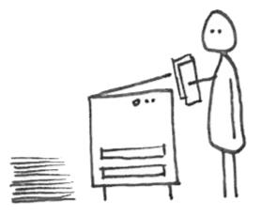
AKTIVITSBASERT LØSNING
84 varierte arbeidsplasser
God fleksibilitet
Ikke faste plasser
God samhandling

Slide 13

Hvordan jobber vi?
MEETING
30%
MEETING
20%
Collaboration 20%
WORK
STATION Mobile
30%
WORK
STATION
Resident
80 %
THINK
TANK
10%
OUT OF OFFICE
10%
WORKTYPOLOGIES
Residents (80-90 % at their workstation) & Mobiles (70-80 % not at the workstation)

Slide 14
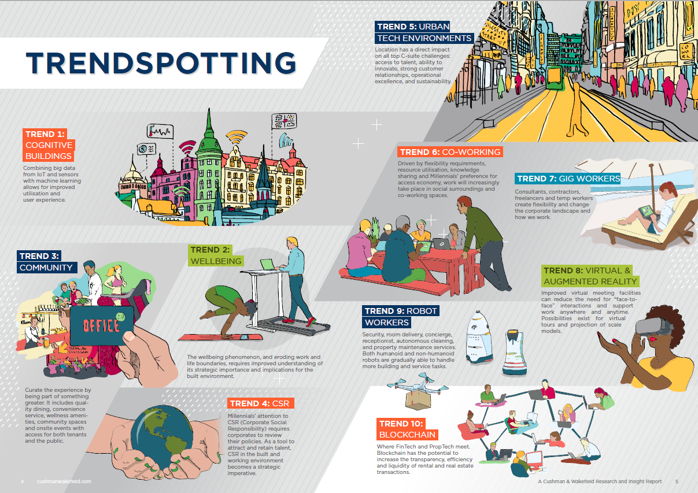

Slide 15
Den optimale inne-arbeidsplass
Hvordan?

Slide 16



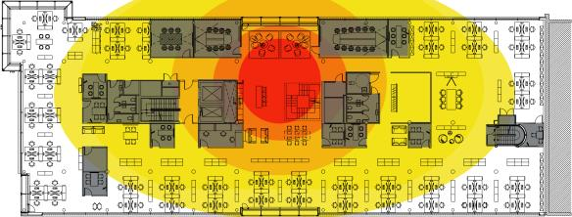
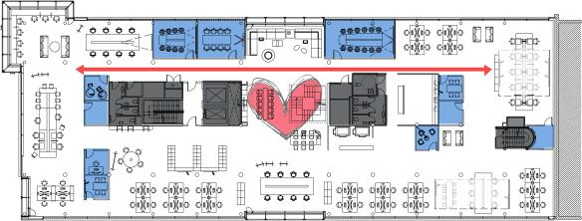












METODE
1.
Analyse av organisasjonen
Hvordan skaper vi verdi?
5.
Møbler og produkter/
Prosesser og ledelse
Kvalitativ dialog
2.
Analyse av lokalet basert på behov og mål
4.
Interiørdesign og romløsning
Basert på relasjoner og prosesser
3.
Organisering av funksjoner – layout basert på verdikjede og produksjon

Slide 17

Analyse av organisasjonen

Slide 18
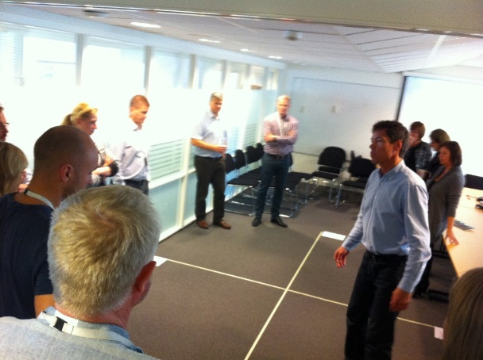
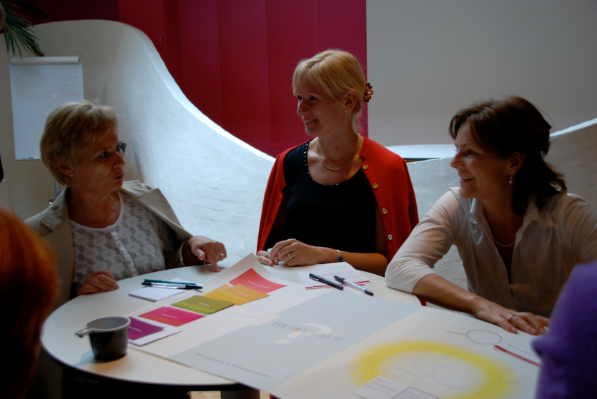
Analyse av arbeidsprosesser - brukermøter
Utvikling
Individuelt arbeid
Samhandling
Produksjon

Slide 19

SOM RINGER I VANN – eller HVORDAN FÅ ARBEIDSRO?

Slide 20
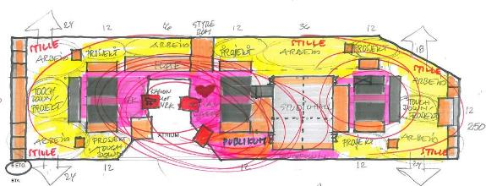
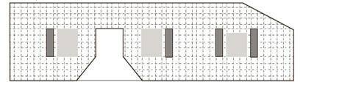
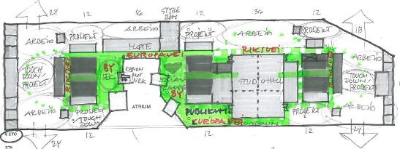
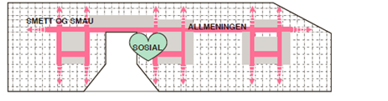
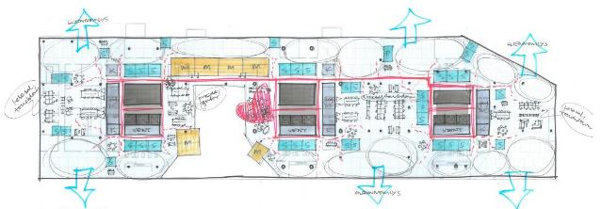
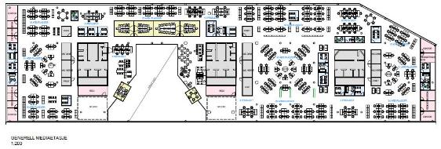
SONER | ORGANISERING AV PLANEN

Slide 21
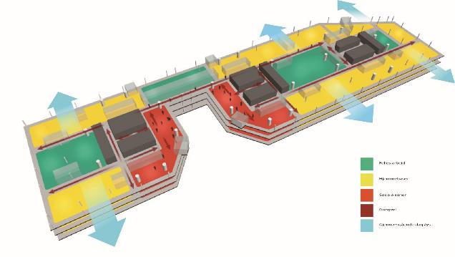
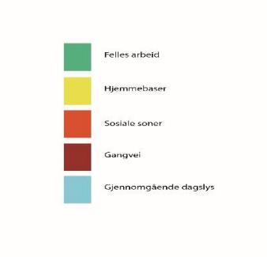
Mcb | media city bergen generell plan
Felles arbeid
Hjemmebaser
Sosiale soner
Gangvei
Dagslys / utsyn

Slide 22
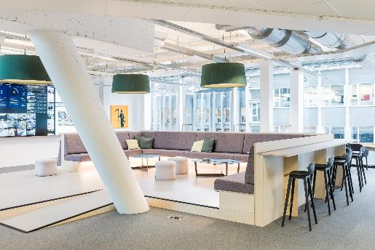
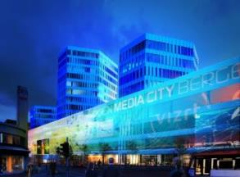
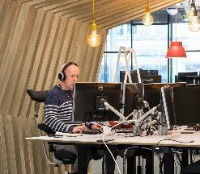
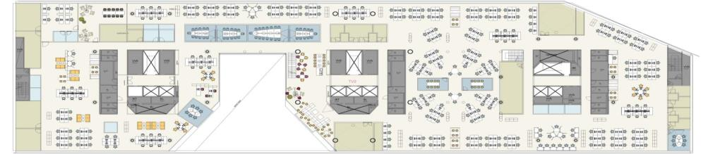
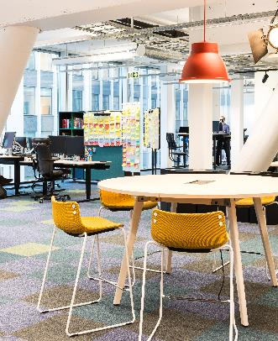
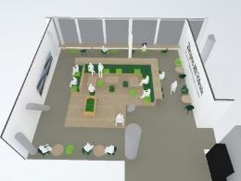
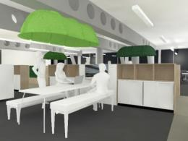
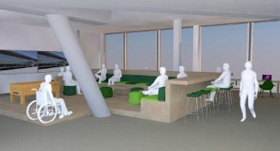
Mcb | media city BERGEN

Slide 23
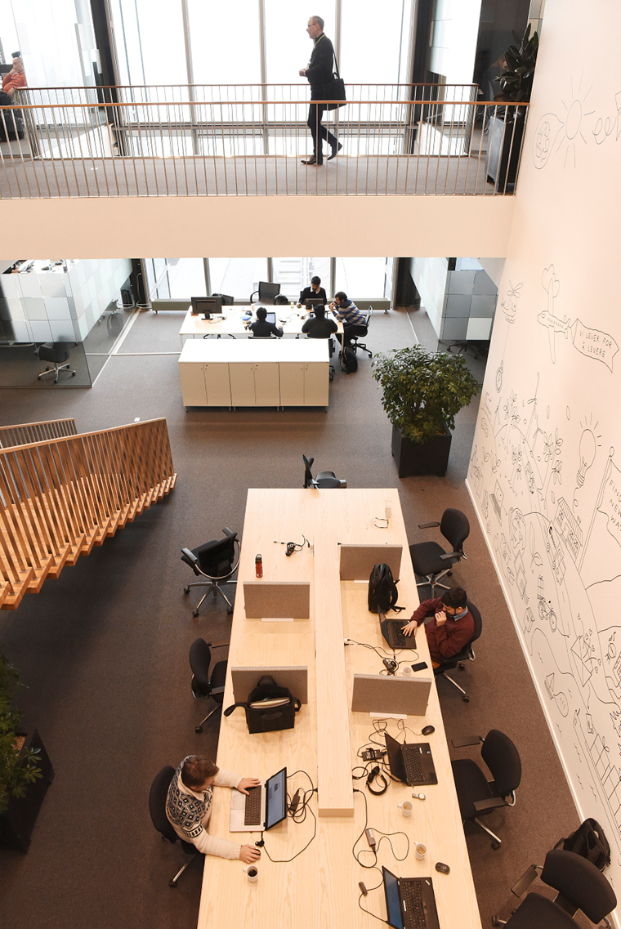
Posthuset – fremtidens arbeidsplass
2.generasjon clean desk / free seating
Grundig prosess
Gjenbruk / upcycling /transformasjon
Lokalene kan utnyttes mer optimalt enn i dag.
Mange tomme pulter og uutnyttet kapasitet i møterom.

Slide 24

Posten – før ombygging
Få ledige møterom og stillerom, men mange ledige stoler
Mange tomme kontorpulter
850 medarbeidere har arbeidsplass i Posthuset i dag*
67% av møterommene er i snitt i bruk (85% på det meste)
918 kontorpulter
I 9 av 10 møter er antall deltakere 6 eller lavere
I snitt er 34% av pultene i bruk
Vi har kun ett møterom med kapasitet for kun 6 personer eller mindre
På det meste er 42% av pultene i bruk. Da står ca 500 «tomme»..
62% av stillerommene er i snitt i bruk (71% på det meste)
*inkl. 150 eksterne IT-konsulenter
Note: fakta om tilstedeværelse på Posthuset baserer seg på registrering gjennomført i uke 36 og 37 samt uke 42.
Notes:
I snitt er ~540 personer tilstede, (~620 på det meste)

Slide 25




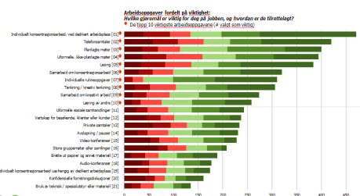







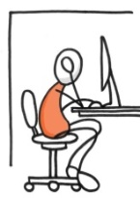

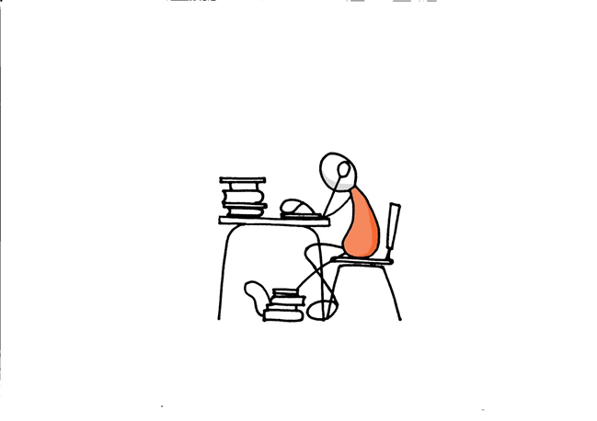


I 2016 har prosjektet kartlagt muligheter, arbeidsmønster og behov knyttet til kontorlokaler og arbeidsformer
Posten
750 arb.pl.
1
Befaringer
2
Arbeidsplassundersøkelse
✓
✓
Se alternative måter å organisere arbeid og lokaler
Lære av andres erfaringer
Leesman work place index*
Sendt ut til alle medarbeidere med arbeidsplass i Posthuset i oktober
Hensikt: forstå behov knyttet til oppgaver, fysiske egenskaper og fasiliteter
3
Gåturer
4
Samtaler og fokusintervjuer
✓
Intervjuer med nøkkelpersoner for å forstå behov
Diskusjon rundt alternative løsninger med ledergrupper i hver divisjon og konsernstab
Kartlegging av faktiske oppgaver fra et utvalg medarbeidere
«Gå å se» sammen med interiørarkitekt
Forstå hvordan lokalene benyttes
Avsluttes med workshop med et utvalg av medarbeidere

Slide 26
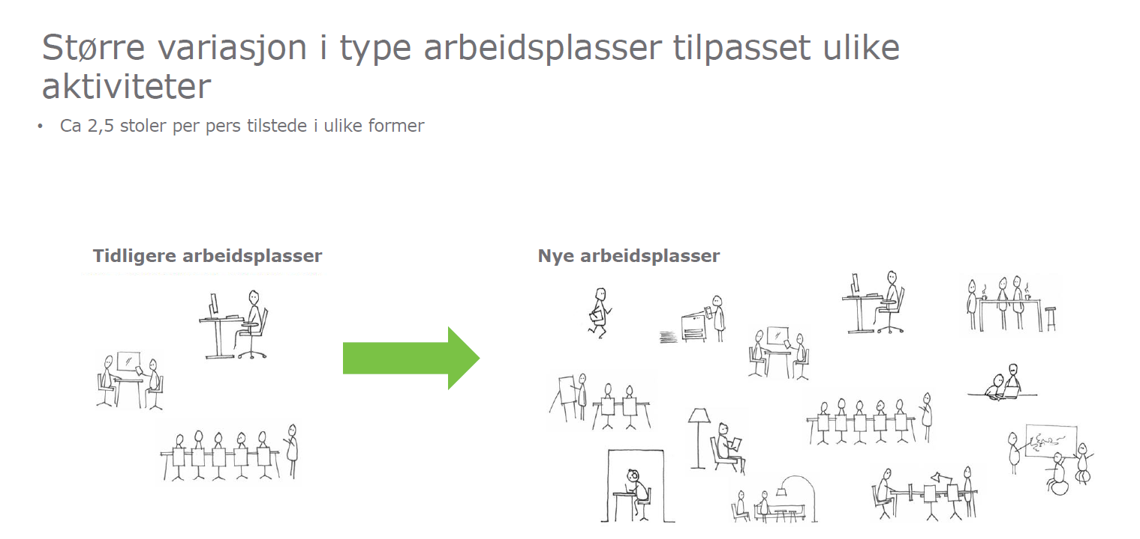
Posthuset – fremtidens arbeidsplass

Slide 27
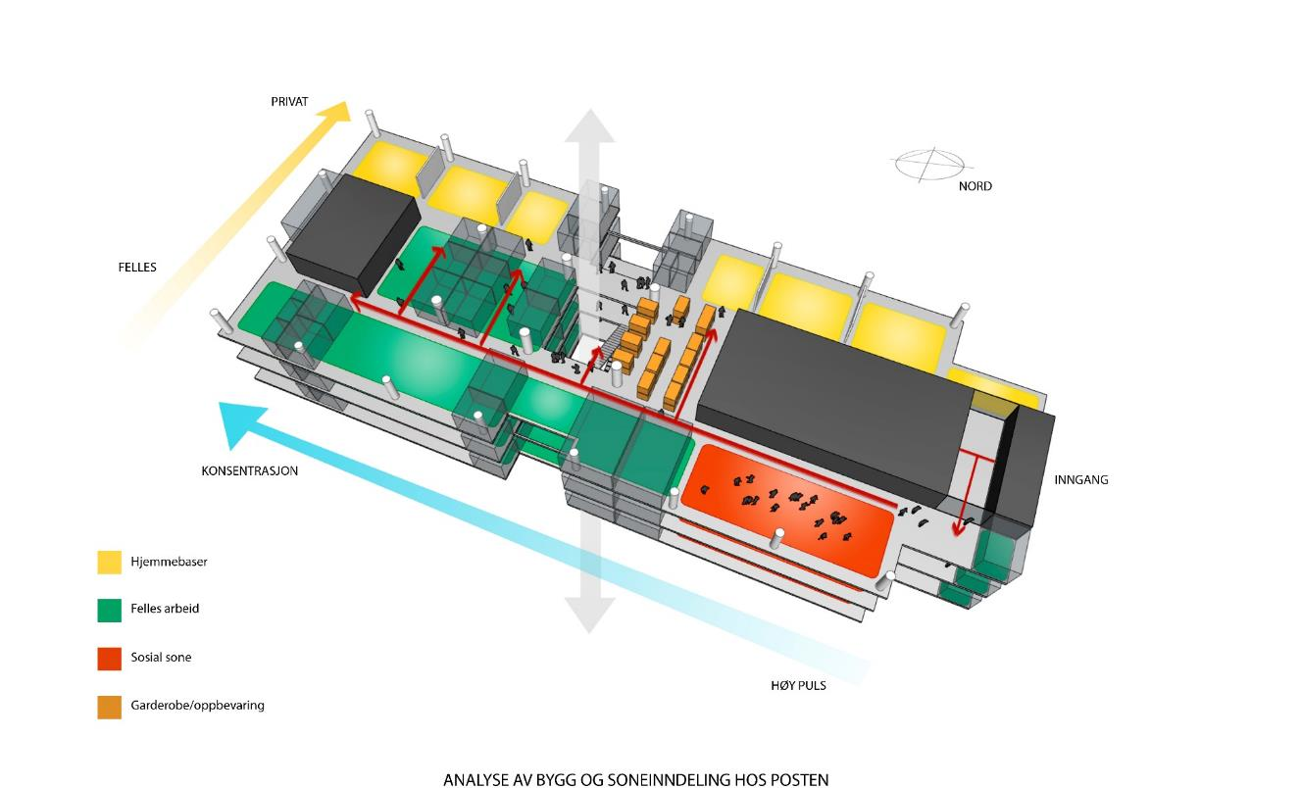
POSTEN | ILLUSTRASJON ANALYSE
160 brukere pr etg
70 hjemmebase plasser
12 lesesal
82 plasser
90 felles
60 sosial
150 plasser
Stoler i møte/stille
90 plasser
Sum = 322 plasser
Notes:
Fra høy puls til konsentrasjon
Fra felles til privat
¼ sosialt
Dette er RKV

Slide 28
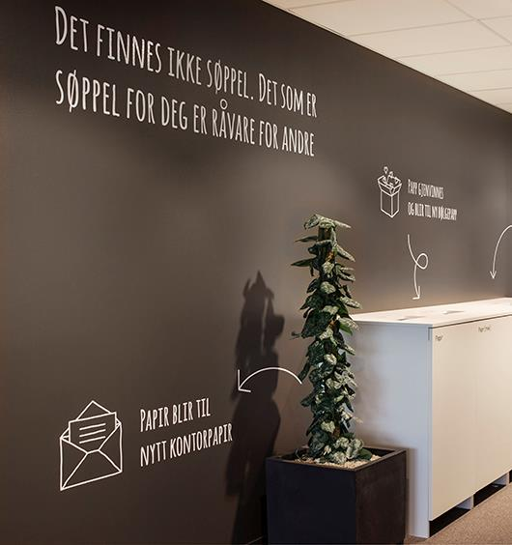
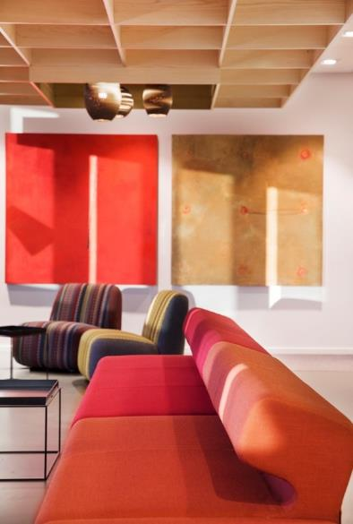
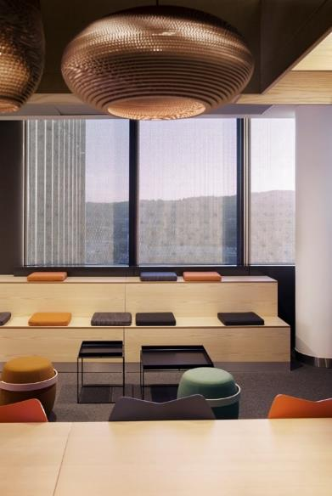
POSTEN | POSTHUSET OSLO

Slide 29
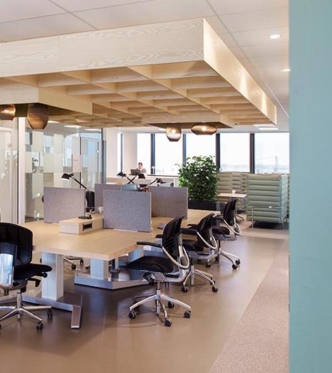


POSTEN | POSTHUSET OSLO

Slide 30

POSTEN | POSTHUSET OSLO

Slide 31

Deloitte | ny standard for samhandling
Med dette som visjon valgte Deloitte den aktivitetsbasert arbeidsplass som modell for sitt nye hovedkontor i Bjørvika

Slide 32




Deloitte | ny standard for samhandling
Aase Lundgaard,
daglig leder i Deloitte
På åpningsdagen fremhevet Aase Lundgaard effekten av aktivitetsbaserte kontor: Hun har selv ikke fast plass, men 11 ulike arbeidssteder å velge mellom. Hun påpekte at hun i løpet av den første uken i Bjørvika har truffet flere kolleger enn hun gjorde i løpet av en måned i da gamle lokalene på Skøyen.

Slide 33





Deloitte | ny standard for samhandling

Slide 34
Den optimale inne-arbeidsplass
Hvordan?
Organisering
Trender

Slide 35



arbeidssoner

Slide 36



samhandslingssoner

Slide 37



Vdc rom – virtual design construction

Slide 38



Workshop rom – superfleksible rom for ansatte og kunder
DANCING WALL, Vitra
Produktet Dancing Wall ble utviklet av Vitra for PwCs Experience Center i Zürich. Konseptet er mobile vegger på hjul som kan brukes til soneinndeling og samtidig gi vertikale arbeidsflater. Den består av en metallramme som kan utstyres med ulike konfigurasjoner som bokhyller, skjermer, plantevegger, flyttbare tavler og whiteboards. Produktet kan leveres med integrert strøm og trenger bare et strømpunkt i gulv, vegg eller himling for å koble seg på. Dancing walls gjør det enkelt å skape funksjonelle og fleksible rom for ulike arbeidsmetoder.

Slide 39
Workshop rom – superfleksible rom for ansatte og kunder

Slide 40








Slide 41


Slide 42

Spørsmål?

